Slide 1
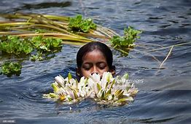
স্বাগতম

Slide 2
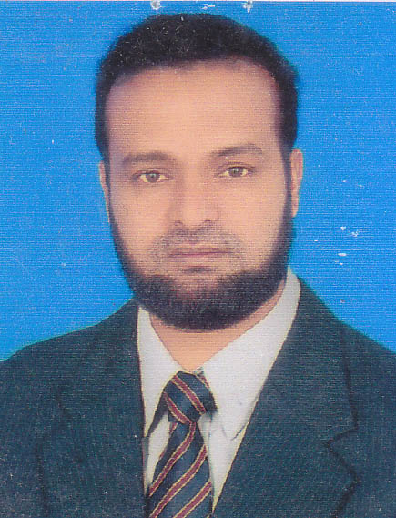
পরিচিতি
মোঃ শাহজাহান আকন্দ
সিনিয়র শিক্ষক
সনমানিয়া উচ্চ বিদ্যালয়
কাপাসিয়া,গাজীপুর
শ্রেণীঃ অষ্টম
বিষয়ঃশারীরিক শিক্ষা ও স্বাস্থ্য
অধ্যায়ঃপঞ্চম
পাঠঃ ০৬
সময়ঃ ৪০মিনিট
তারিখঃ১১-০৫-২০১৯খ্রীঃ
md.shahjahan346812@gmail.com

Slide 3
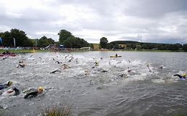
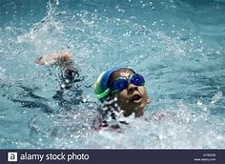

Slide 4
সাঁতার

Slide 5
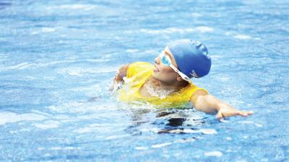

Slide 6
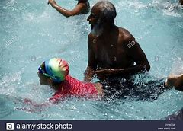
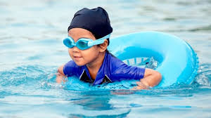
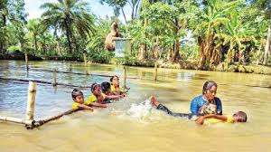

Slide 7
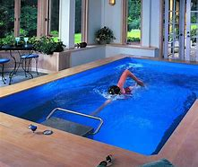
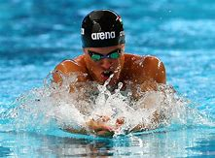

Slide 8
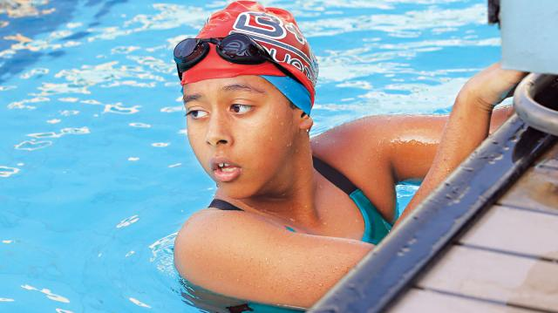

Slide 9
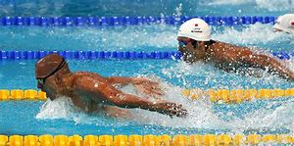

Slide 10
শিখনফল
এই পাঠ শিক্ষার্থীরা............
প্রতিযোগিতামুলক সাঁতার কত প্রকার কী কী বলতে পারবে;
সাঁতার শেখার অনুশীলনের সময় সতর্কতার সম্পর্কে বর্ণনা করতে পারবে;
মুক্ত সাঁতারের কলাকৌশল ব্যাখ্যা করতে পারবে।

Slide 11
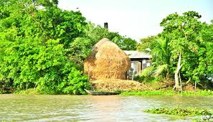
* সাঁতারের ধাপগুলো সম্পর্কে বিশ্লেষণ করে আনবে।

Slide 12
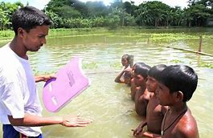
ধন্যবাদ

